Slide 1

النباتات الوعائية Vascular Plants | عنوان الدرس
الأحياء 3 (حيا 217) | اسم المقرر ورمزه
الثاني الثانوي | الصف
الثالث مقدمة في النباتات | الفصل

Slide 2

أهداف الدرس
تحديد أقسام النباتات الوعائية.
مناقشة خصائص النباتات الوعائية البذرية.
توضيح أقسام النباتات الوعائية البذرية، وخصائص كل قسم.
تلخيص خصائص النباتات الزهرية بحسب فترات الحياة إلى أقسامها الثلاثة.
التمييز بين النباتات دائمة الخضرة والنباتات متساقطة الأوراق.
الأحياء 3 (حيا 217) النباتات الوعائية

Slide 3
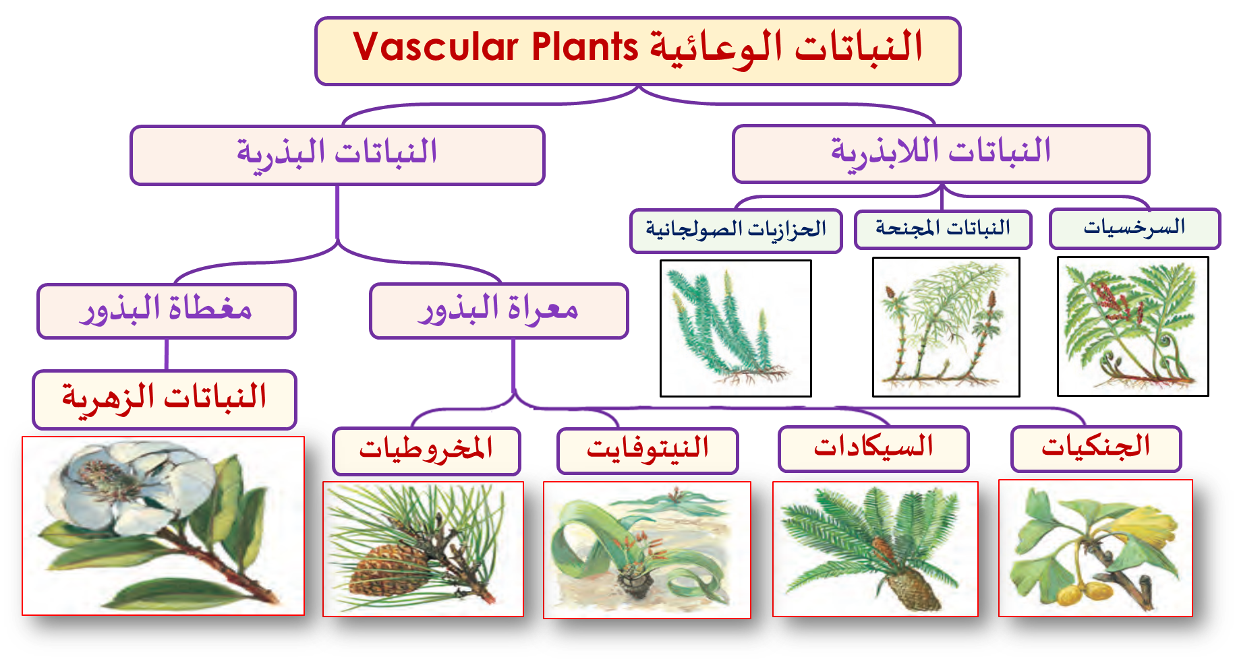
الهـدف الأول: تحديد أقسام النباتات الوعائية.
الأحياء 3 (حيا 217) النباتات الوعائية

Slide 4
الهـدف الثاني: مناقشة خصائص النباتات الوعائية البذرية.
النباتات الوعائية لها أنظمة نقل متخصصة تنقل الماء والمواد المذابة خلال النبات
خصائص النباتات الوعائية البذرية
1. تنتج بذورًا تحتوي كل واحدةٍ منها عادةً على طور بوغي صغير يحيط به نسيج لحمايته.
2. للبذور فلقة cotyledon واحدة أو أكثر.
الفلقة: تركيب يخزن الغذاء أو يساعد النبات البوغي الصغير على امتصاص الغذاء.
3. تُسمى النباتات التي تُشكل بذورها جزءًا من الثمرة بالنباتات مغطاة البذور، وتُسمى النباتات التي لا تُشكل بذورها جزءًا من الثمرة بالنباتات معراة البذور.
الأحياء 3 (حيا 217) النباتات الوعائية

Slide 5
الهـدف الثاني: مناقشة خصائص النباتات الوعائية البذرية.
تابع خصائص النباتات الوعائية البذرية
4. الطور البوغي هو السائد في النباتات البذرية، وهو الذي ينقسم انقسامًا منصفًا ليتشكّل النبات المشيجي المذكر (حبوب اللقاح) والنبات المشيجي المؤنث (البويضة).
تستطيع ثمرة جوز الهند، والبذرة بداخلها، أن تطفو لمسافات كبيرة مع تيارات المحيط.
5. يتكون كل نبات مشيجي مؤنث من بويضة واحدة أو أكثر تحيط بها أنسجة واقية.
- يعتمد الطوران المشيجيان معًا على الطور البوغي في بقائهما.
6. لها مجموعة من التكيفات التركيبية لانتشار البذور في البيئة. كما بالشكل
يُعد الانتشار مهمَّا جدًا للنباتات
لأنه يَمنع التنافس بين النباتات الجديدة وآبائها، أو بين الأبناء أنفسهم.
لماذا؟
لبذور الصنوبر تراكيب تشبه الأجنحة تمكنها من
الانتقال بوساطة الرياح.
التكيف: صفة موروثة تحدد استجابة المخلوق الحي لعامل بيئي ما.
الأحياء 3 (حيا 217) النباتات الوعائية

Slide 6
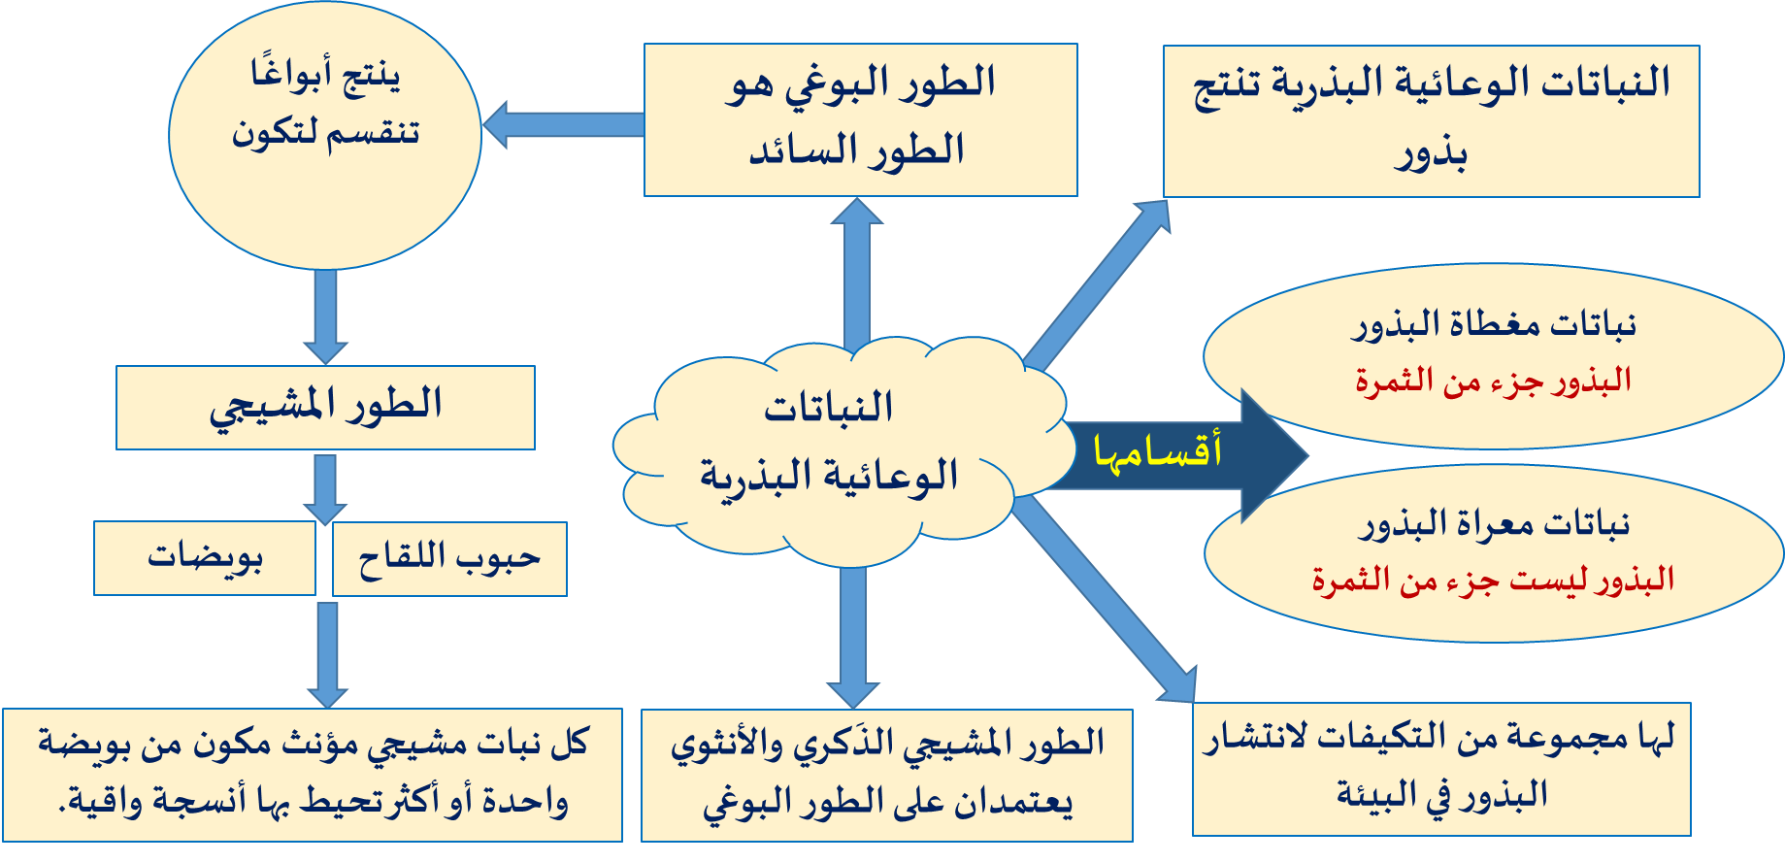
الهـدف الثاني: مناقشة خصائص النباتات الوعائية البذرية.
الأحياء 3 (حيا 217) النباتات الوعائية

Slide 7
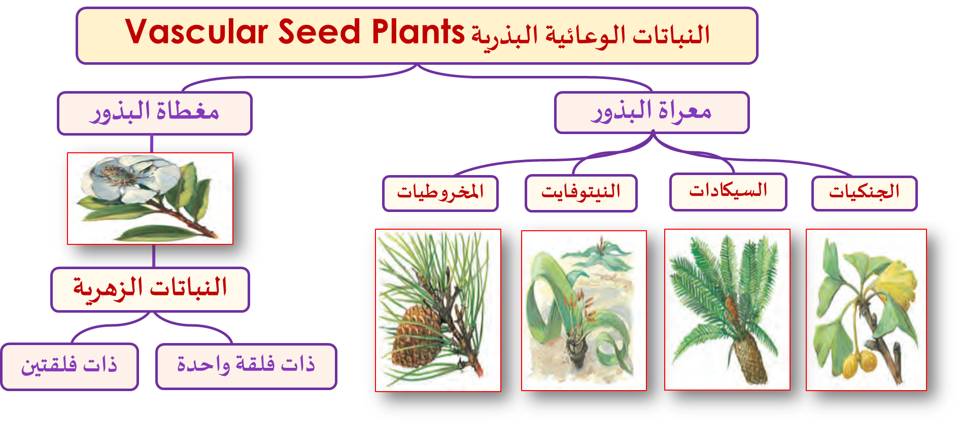
الهـدف الثالث: توضيح أقسام النباتات الوعائية البذرية، وخصائص كل قسم.
تضم النباتات الوعائية البذرية خمسة أقسام:
الأحياء 3 (حيا 217) النباتات الوعائية

Slide 8
الهـدف الثالث: توضيح أقسام النباتات الوعائية البذرية، وخصائص كل قسم.
1. قسم نباتات السيكادات Division Cycadophyta
خصائصها
1. تتميز نباتات السيكادا والنباتات معراة البذور الأخرى أن لها مخاريط تحتوي على التراكيب التكاثرية الذَكرية والأُنثوية.
2. تنمو المخاريط الذَكرية والمخاريط الأُنثوية على نباتات سيكادا منفصلة.
3. يُنتج المخروط الذَكري حبوب اللقاح على هيئة غبار مكوّنة النباتات المشيجية الذكرية، في حين تحتوي المخاريط الأنثوية على النباتات المشيجية الأنثوية.
4. المناطق الاستوائية وشبه الاستوائية هي البيئات الطبيعية لنباتات السيكادات.
5. يَعتقد بعض الناس أن نباتات السيكادا قريبة من أشجار النخيل. لماذا؟
شكل يوضح الساق الطرية والأوراق المقسمة لنبات السيكادا
لأن لها أورقًا كبيرةً مقسمة، كما أن لها ساقًا طرية تتكون من نسيج خازن.
الأحياء 3 (حيا 217) النباتات الوعائية

Slide 9
النشـــــــــــــــــــــــــــــــــــــــــــاط (1)
1. كل ما يلي من النباتات البذرية ما عدا:
b. النيتوفايت.
a. السيكادات.
  d. الجنكيات.
c. الحشائش البوقية.
2. كل ما يلي من النباتات الوعائية ما عدا:
  b. نبات السيكادا.
  a. المخروطيات.
  d. الحزازيات.
  c. السرخسيات.
3. أي مما يلي يُعد من النباتات الوعائية اللابذرية؟
  b. النبات الزهري.
  a. الجنكيات.
  d. النيتوفايت.
  c. السرخسيات.
الأحياء 3 (حيا 217) النباتات الوعائية

Slide 10
النشـــــــــــــــــــــــــــــــــــــــــــاط (2)
4. أي مما يلي هو الصحيح، لنمو المخاريط الذكرية والمخاريط الأنثوية على نباتات السيكادا؟
b. الذكرية والأنثوية متجاورين على نفس النبات.
  a. الذكرية أعلى والأنثوية أسفل نفس النبات.
  d. الذكرية أسفل والأنثوية أعلى نفس النبات.
c. الذكرية والأنثوية على نباتات منفصلة.
5. أي من الكلمات الآتية لا تصف النبات في الشكل التالي؟
  b. نبات لا وعائي.
  a. متعدد الخلايا.
  d. من المخروطيات.
  c. نبات بذري.
6. أي مما يلي يصف أهمية إنتشار البذور؟
  b. يوفر تنوعًا أكبر.
  a. يُزيد التنافس مع النبات الأب والنباتات الأخرى.
  d. يوفر مصادر غذاء أكبر.
  c. يقلل التنافس مع النبات الأب والنباتات الأخرى.
الأحياء 3 (حيا 217) النباتات الوعائية

Slide 11
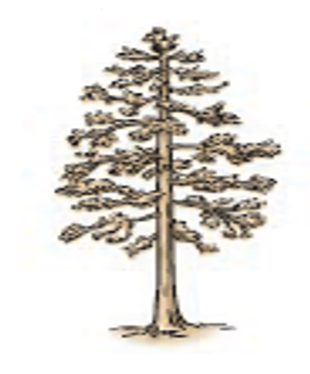
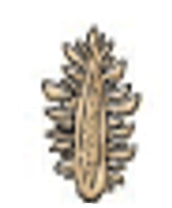
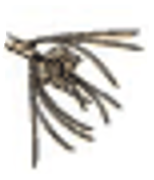
الهـدف الثالث: توضيح أقسام النباتات الوعائية البذرية، وخصائص كل قسم.
2. قسم النباتات المخروطية Division Coniferophyta
خصائصها
1. تتباين المخروطيات في الحجم من شجيرات قصيرة إلى أشجار.
2. من أمثلة المخروطيات: أشجار الصنوبر والسرو.
3. تُعد المخروطيات مهمة للإنسان من الناحية الاقتصادية.
لأن أشجارها مصدرًا هامًا للأخشاب ولب الورق.
النبات البوغي الناضج
4. معظم المخروطيات لها مخاريط مذكرة ومخاريط مؤنثة على أغصان مختلفة من الشجرة أو الشجيرة نفسها.
5. تُنتج المخاريط الذكر ية الصغيرة حبوب اللقاح، في حين تبقى المخاريط الأنثوية الكبيرة على النبات إلى أن تنضج البذور.
مجموعة مخاريط ذكرية
المخروط الأنثوي
الأحياء 3 (حيا 217) النباتات الوعائية

Slide 12
الهـدف الثالث: توضيح أقسام النباتات الوعائية البذرية، وخصائص كل قسم.
بعض تكيفات المخروطيات
يُمكن الاعتماد على خصائص المخاريط الأنثوية لتعرُّف خصائص المخروطيات؛ حيث تُبدي هذه المخروطيات مثل النباتات كلها تكيفات لبيئاتها، ومن تلك التكيفات:
1. معظم المخروطيات لها أغصان متدلية.
ما العلاقة التي يُمكن استنباطها من كون الأغصان متدلية؟
نظرًا لأن العديد من المخروطيات تنمو في مناخ كثير الثلوج، فإن الأغصان المتدلّية تُعد تكيفًا لحماية المخاريط من الثلوج المتساقطة.
فرع من نبات مخروطي
يمكن أن توصف مخاريط المخروطيات الأنثوية بأنها خشبية أو لحمية أو عِنَبية.
2. وجود طبقة خارجية شبه شمعية من الكيوتين تُغطي أوراق المخروطيات الإبرية، أو الحرشفية؛ لتقلل من فقد الماء.
الأحياء 3 (حيا 217) النباتات الوعائية

Slide 13
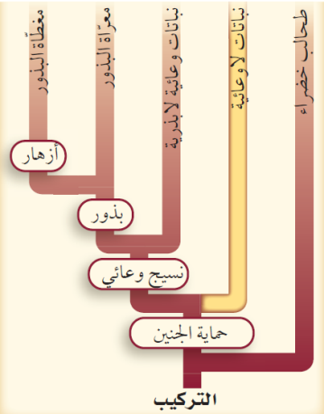
الهـدف الثالث: توضيح أقسام النباتات الوعائية البذرية، وخصائص كل قسم.
3. قسم النباتات الزهرية Anthophyta Division
خصائص النباتات الزهرية
1. تُعد النباتات الزهرية أوسع النباتات انتشارًا وهي التي تُسمى بالنباتات مغطاة البذور.
2. تشكّل النباتات الزهرية اليوم حوالي % 75 من المملكة النباتية.
3. صنف العلماء النباتات الزهرية إلى نباتات ذات الفلقة الواحدة ونباتات ذات الفلقتين.
4. تقسم النباتات الزهرية بحسب فترة حياة إلى ثلاثة أقسام.
تقسيم النباتات الزهرية
النباتات الزهرية
(النباتات مغطاة البذور)
أكثر النباتات رقيًا وتطورًا وانتشارًا
نباتات معمرة
نباتات ثنائية الحول
نباتات حولية
الأحياء 3 (حيا 217) النباتات الوعائية

Slide 14
الهـدف الرابع: تلخيص خصائص النباتات الزهرية بحسب فترات الحياة.
فترة الحياة: تتراوح فترة حياة النباتات الزهرية بين عدة أسابيع أو سنوات.
تقسم النباتات الزهرية
نباتات معمّرة perennial
نباتات ثنائية الحول biennial
نباتات حولية annual plant
نباتات تستطيع العيش لسنوات عديدة.
عادة ما تُنتج أزهارًا وبذورًا كل عام.
منها: أشجار الفواكه والشجيرات والسوسن والورد والعديد من أنواع النباتات.
نباتات تمتد فترة حياتها على مدى عامين.
في خلال السنة الأولى: تُنتج الأوراق، ويتكون لها نظام جذري قوي.
وفي السنة الثانية: تنمو السيقان والأوراق والأزهار والبذور، وهكذا تمتد حياة النبات إلى عام آخر.
منها: الجزر واللفت والشمندر.
نباتات تُكمل فترة حياتها في فصل نمو واحد أو أقل.
أي تنمو من بذرة، وتكبر وتُنتج بذورًا جديدة ثم تموت في فصل نمو واحد أو أقل.
وتُضم هذه المجموعة الكثير من نباتات الحديقة ومعظم الأعشاب.
الأحياء 3 (حيا 217) النباتات الوعائية

Slide 15
الهـدف الرابع: تلخيص خصائص النباتات الزهرية بحسب فترات الحياة.
نمو السنة الأولى
وضح تكيفات النمو في النباتات الزهرية ثنائية الحول والمعمرة.
النباتات ثنائية الحول: منها الجزر واللفت والشمندر، تنتج جذورًا لحمية خازنة يمكن جمعها بعد فصل النمو الأول.
فإذا لم تُجمع فإن جزء النبتة الموجود فوق سطح التربة يموت، لكن الجذور وبعض الأجزاء تحت سطح التربة تبقى حية في الحوليات المتكيفة مع بيئاتها.
السنة الثانية: تنمو السيقان والأوراق والأزهار والبذور، فتمتد حياة النبات لعام آخر.
نمو السنة الثانية
النباتات المعمرة منها أشجار الفواكه والشجيرات والسوسن والورد، تستجيب للظروف القاسية بإسقاط أوراقها،
وإلا فإن تراكيبها فوق سطح الأرض سوف تموت. ثم تستأنف النمو عندما تُصبح الظروف البيئية مناسبة.
نبات زهرة الربيع المسائية، ثنائي الحول
ينتج جذورًا وساقًا تحت سطح الأرض، وأوراقًا في فصل النمو الأول، ويزهر في السنة الثانية من النمو.
الأحياء 3 (حيا 217) النباتات الوعائية

Slide 16
الهـدف الخامس: التمييز بين النباتات دائمة الخضرة والنباتات متساقطة الأوراق.
النباتات دائمة الخضرة ومتساقطة الأوراق
عندما تسمع عبارة “دائم الخضرة” فهل تفكر الصنوبر أو المخروطيات الأخرى؟
معظم النباتات المخروطية في المناطق المعتدلة الشمالية هي مخروطيات دائمة الخضرة. وفي المناطق الاستوائية وشبه الاستوائية هناك نباتات أخرى دائمة الخضرة منها النخيل.
النباتات الدائمة الخضرة: نباتات لها أوراق خضراء طوال أيام السنة؛ ويتيح لها هذا التكيف أن تقوم بعملية البناء الضوئي على مدار السنة.
النباتات متساقطة الأوراق: نباتات تفقد أوراقها في نهاية فصل النمو أو عندما تقل الرطوبة كثيرًا.
نبات الصنوبر
نبات مخروطي
بعض المخروطيات ومنها نبات اللاركس ونبات السرو الأصلع متساقطة الأوراق.
ويمكن تحديد نوع النبات المخروطي إذا كان دائم الخضرة متساقط الأوراق بوساطة أوراقه.
الأحياء 3 (حيا 217) النباتات الوعائية

Slide 17
النشـــــــــــــــــــــــــــــــــــــــــــاط (3)
1. ما الميزة التكيفية لاعتماد النبات المشيجي في بقائه على النبات البوغي في النباتات البذرية؟
يُعد ذلك تكيفًا مهمًا، لأن النبات البوغي هو النبات السائد الذي يحمل النبات المشيجي ويحميه ويوفر له الغذاء.
2. قارن بين النبات دائم الخضرة، والنبات متساقط الأوراق، كما بالجدول التالي.
المقارنة | النبات دائم الخضرة | النبات متساقط الأوراق
المفهوم
مثال واحد
النبات الذي يفقد أوراقه في نهاية فصل النمو أو عندما تقل الرطوبة كثيرًا
النبات الذي يحمل أوراقه الخضراء طوال أيام السنة
اللاركس
النخيل
الأحياء 3 (حيا 217) النباتات الوعائية

Slide 18
النَشَاطُ التَقْيِيمِيُ 1
1. ادرس كل شكل مما يلي ثم اكتب اسم النبات أو القسم الذي ينتمي إليه، وحدد هل النبات بذري أم لا بذري.
زهرة الربيع
السرخسيات
الصنوبر
السيكادا
النخيل
بذري
لا بذري
بذري
بذري
بذري
2. أي مما يلي هو الصحيح، لنمو المخاريط الذكرية والمخاريط الأنثوية في المخروطيات؟
b. على نفس الغصن من الشجرة نفسها.
  a. على أغصان مختلفة من الشجرة نفسها.
  d. على نفس الغصن لشجرتين منفصلين.
c. على أغصان مختلفة لشجرتين منفصلين.
الأحياء 3 (حيا 217) النباتات الوعائية

Slide 19
النَشَاطُ التَقْيِيمِيُ 2
3. اختر رقم المصطلح المناسب لكل عبارة من العبارات الآتية:
3. النباتات الزهرية | 2. النباتات الوعائية | 1. الفلقة
6. النباتات الحولية | 5. النباتات معراة البذور | 4. النباتات مغطاة البذور
6
نباتات تنمو من بذرة، وتكبر وتُنتج بذورًا جديدة ثم تموت في فصل نمو واحد أو أقل.
1
تركيب يخزن الغذاء أو يساعد النبات البوغي الصغير على امتصاص الغذاء.
نباتات لها أنظمة نقل متخصصة تنقل الماء والمواد المذابة خلال النبات.
2
تمثل مجموعة كبيرة من النباتات، وتُشكل بذورها جزءًا من الثمرة.
4
تُعد أوسع النباتات انتشارًا، وتشكل حوالي % 75 من المملكة النباتية.
3
الأحياء 3 (حيا 217) النباتات الوعائية

Slide 20
انْتَهى الدّرْسُ
الأحياء 3 (حيا 217) النباتات الوعائية

